Slide 1

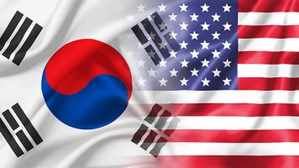





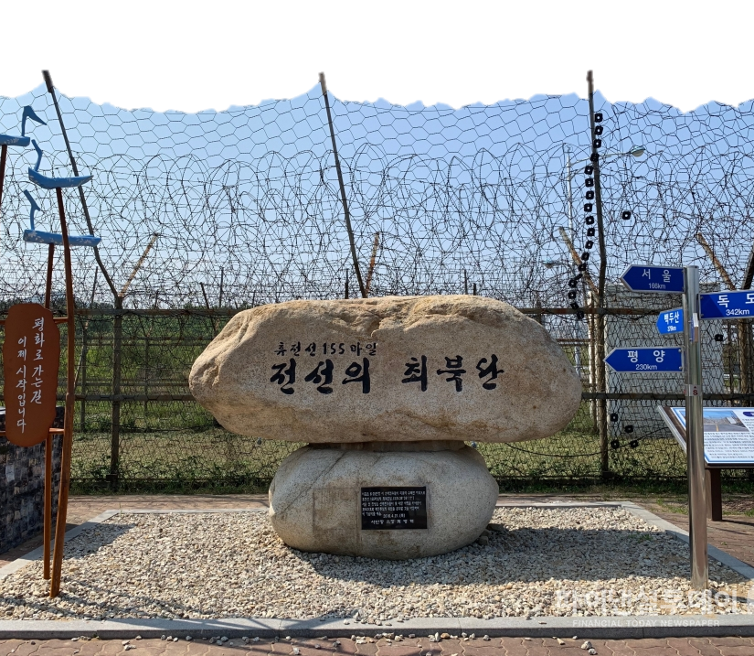
제6차 (2022 상반기)
THE 6th KOREA-U.S. LEADERS PEACE FORUM 2022
(155 miles of truce line)
The northernmost tip of the truce line
◈ 일시(Dat): July 12, 2022 / 2:00pm
◈ 장소(Place): 애기봉전망대(Aegibong Observatory)
◈ 주최(Host): 대한민국평화통일국민문화제 조직위원회
(Organizing Committee of
The National Cultural Festival for
Peaceful Unification of Korea)
◈ 주관(Subject,): 사단법인 우리민족교류협회
(Korean Informational Association, Inc.)
한미지도자한반도평화포럼
(ROK-US Leaders Korea Peace Forum)
◈ 협찬(Sponsor): 지메이코리아(Jimei Korea)
여의도순복음교회(Yoido Full Gospel Church)

Slide 2



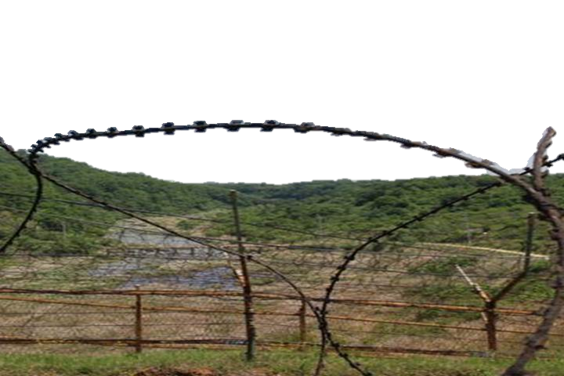
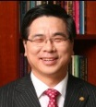
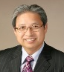
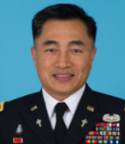
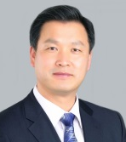
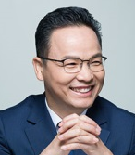
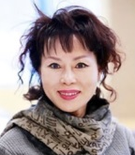

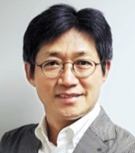
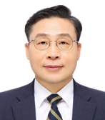
한국전쟁 정전69주년기념
한반도 통일기원예배
일 시: 2022. 07. 12(화) / 2:00pm
장 소: 김포 애기봉 전망대
사회: 김 명 기 목사
(우리민족교류협회 사무총장)
한반도 통일기원예배
묵도 --------------------------------------- 다같이
찬양 -------- 축복하노라 ------ Bar.고성진, Sop.박남연, 조현애, Ten.이승묵
대표기도 ----------- 주한유엔사/ 한미연합사/ 주한미군사 군종실장 대령 김철우
성경봉독 ----- ---------- 사, 우리민족교류협회 운영위원장 박홍자
특송------------ 여호와는 나의 목자시니 ------------- Bar.고성진
설교 ---------- ------- 여의도순복음교회 담임목사 이영훈
(사, 우리민족교류협회 총재)
특별기도 -- 윤석열정부 성공과 국가 위정자들을 위하여 -- 순복음춘천교회 담임목사 이수영(강원도기독교총연합회 회장)
한반도 평화통일과 북한 복음화를 위하여 ----- 주평강교회 담임목사 정귀석
(북방선교회 회장)
한미동맹 강화와 국가안보를 위하여 ----- 민교협 워싱턴지회 상임고문 서옥자
(워싱턴 한미국가조찬기도회 이사장)
찬양 –------- 거룩한 성 ------- Bar.고성진, Sop.박남연, 조현애, Ten.이승묵
축도------------------------ 대한기독교감리회 감독회장 이 철 감독
,
DATE : July 12, 2022 / 2:00pm
PLACE: Kimpo City Aegibong Observatory
MC: Rev. Kim, Myeong Gi
(Secretary General of
Korean Informational Association)
Wish Worship of The Peaceful Unification of Korea
Silent Prayer -------------------------------------------------------------------------------- All
Hymn of praise -- Bar. Koh Seuong Jin/ Sop. Park Nam Youn, Cho Hyun Ae/ Ten. Lee Seung Mook Invocation ------------------------ UNC/CFC/USFK Command Chaplain (COL) Chul W. Kim
Scripture ---------------------- ------------------------------- Elders, Park Hong Ja
Special Hymn of praise ------------------------------------------------- Bar. Koh Seuong Jin
Sermon ------------------ -------------- Rev. Lee Younghoon
Suk Special Prayer ------------------------------------------------------ Rev. Lee, Su Hyeong
Rev. Jeong, Kui Seok
Dr. Ok Cha Soh
Hymn of praise -- Bar. Koh Seuong Jin/ Sop. Park Nam Youn, Cho Hyun Ae/ Ten. Lee Seung Mook
Benediction --------------- President Bishop of The Korean Methodist Church, Lee Cheol
설교
이 영 훈 목사
여의도순복음교회
담임목사
축 도
이 철 감독
대한기독교감리회
감독회장
대표기도
(COL) Chul W. Kim
UNC/CFC/USFK
Command Chaplain
특별기도
이 수 형 목사
순복음춘천교회 담임
강원도기독교총연합회장
특별기도
정 귀 석 목사
주평강교회 담임
북방선교회 회장
특별기도
서 옥 자 박사
워싱턴 한미국가
조찬기도회 이사장
성경봉독
박 홍 자 장로
우리민족교류협회
운영위원장
1부 사회
김 명 기
사,우리민족교류협회
사무총장
2부 사회
장 헌 일
한국공공정책개발
연구원 원장

Slide 3
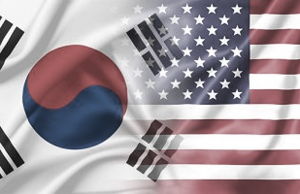


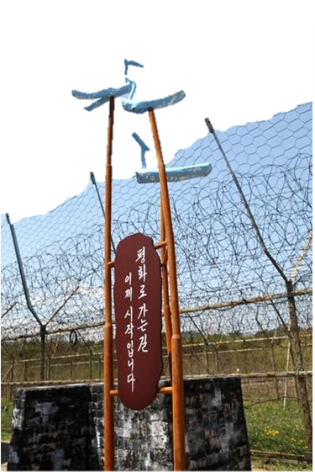
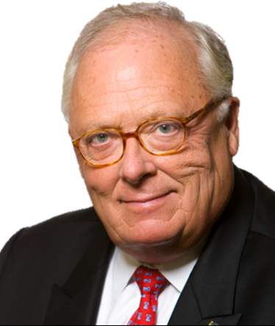
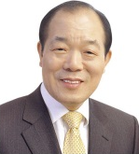
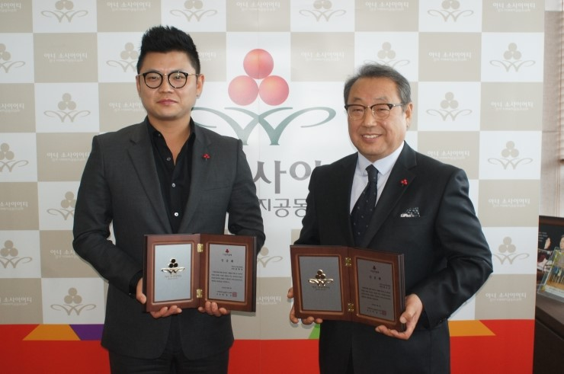
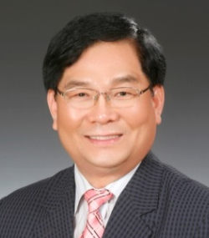
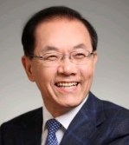
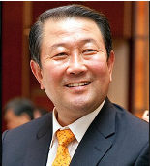
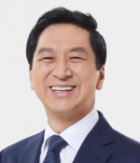
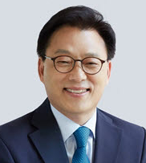
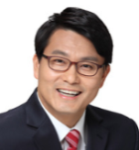
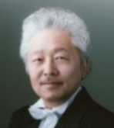
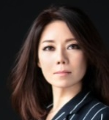
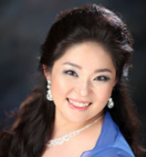
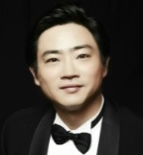
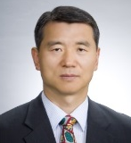
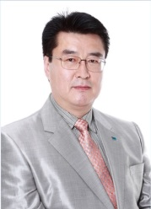
2022(제6차)
한-미지도자 한반도평화포럼
일 시: 2022. 07. 12(화) / 2:40pm
장 소: 김포 애기봉 전망대
사회: 장 헌 일
(한국공공정책개발연구원장)
2022 한-미지도자 한반도평화포럼 (제6차)
국민의례 ------ Bar. 고성진(애국가) / Sop.조현애(미국국가) -------- 다같이
개회사 ------------------------- 조직위원장 / 전 농림부장관 김영진
대표인사 ------------------------ 사, 우리민족교류협회 회장 권오주
경과보고 ----------------------- 사, 우리민족교류협회 이사장 송기학
축사 ------------------------- 전, 교육부장관 겸 사회부총리 황우여
제20대 대통령취임준비위원장 박주선
국회의원 김기현 / 박광온 / 윤상현
통일공헌대상 수여 ----- 헤리티지재단 설립자 에드윈 퓰러 --------- 시상위원
한반도평화메달 수여 --------------- 사, 우리민족교류협회 총재 외 수여위원
감사인사 ----------- 주한유엔사/한미연합사/주한미군사 군종실장 (대령)김철우
특별강연 ---- 한미동맹 발전을 위한 제언 ----- 헤리티지재단 설립자 에드윈 퓰러
기념촬영 -------------------------------------- 다같이
The Korea-U.S. Leaders Peace Forum 2022(6th)
National Anthems -------- Bar. Koh Seuong Jin / Sop. Chu Hyun Ae ----------- All
Opening Report ------ Former Minister of Agriculture and Forestry Kim, Young Jin
Special Remark --------------- Korean Informational Association Chairman Kwon, Oh Joo
Korean Informational Association President Song, Ki Hak
Special Remark ----- Former Minister of Education & Deputy Prime Minister Hwang, Woo Yeo
20th President Inauguration Preparatory Committee Chairman Park, Joo Sun
Member of the National Assembly Kim, Ki Hyeon / Park, Kwang On / Yun Sang Hyeon
Presentation of KOREA UNIFICATION CONTRIBUTION AWARD -------- Award Committee
Presentation of Peace Korea Medal --------------------------------------- Award Committee
Appreciation Remark ---------- UNC/CFC/USFK Command Chaplain CH(COL) Chul W. Kim
Special lecture --------------------------The Heritage Foundation Founder, Edwin J. Feulner
Group Photo ----------------------------------------------------------------------------------All
개회사
김 영 진
조직위원장
전, 농림부장관
대표인사
O O O
사,우리민족교류협회
대표회장
경과보고
송 기 학
사,우리민족교류협회
이사장
축 사
황 우 여
전, 교육부장관 겸
사회부총리
축 사
박 주 선
제20대 대통령
취임준비위원장
축 사
김 기 현
국회의원
국민의힘 전, 원내대표
축 사
박 광 온
전, 국회법사위원장
더불어민주당
특별강연(Special lecture)
미국 헤리티지재단 설립자
에드윈 퓰러(Edwin J. Feulner)
축 사
윤 상 현
국회의원
국민의힘
특 송
Bar. 고성진
우리민족교류협회
홍보대사
찬 양
Sop. 박남연
우리민족교류협회
홍보대사
찬 양
Sop. 조현애
우리민족교류협회
홍보대사
찬 양
Ten. 이승묵
우리민족교류협회
홍보대사
의 전
정 봉 대
한미종교지원협력관
UNC/CFC/USFK
진 행
홍 정 선
우리민족교류협회
사업본부장

Slide 4



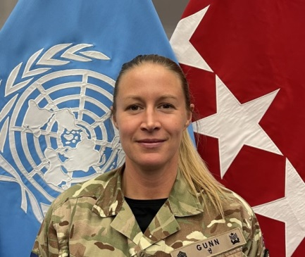
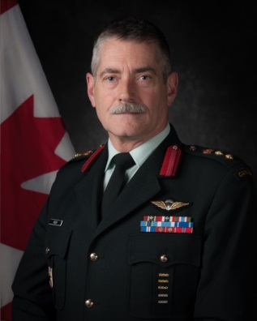
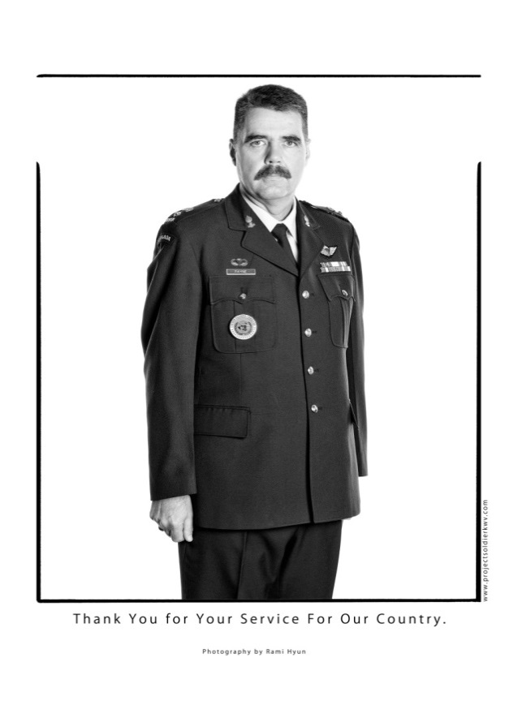
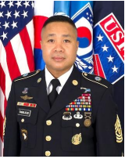
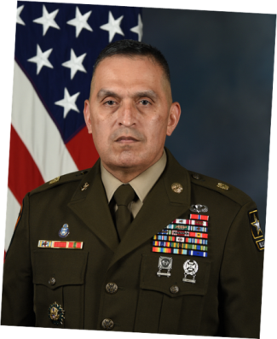
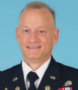
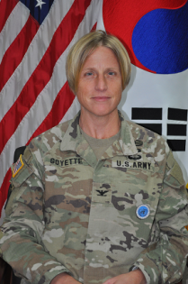
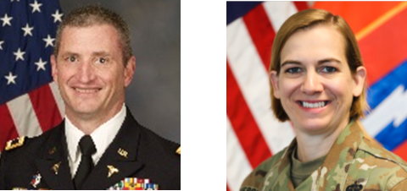
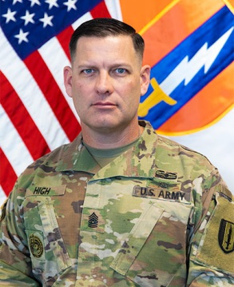
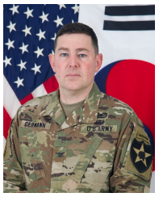
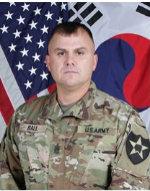
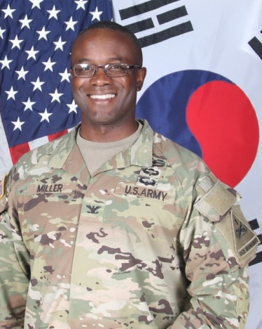
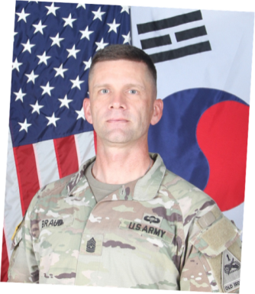
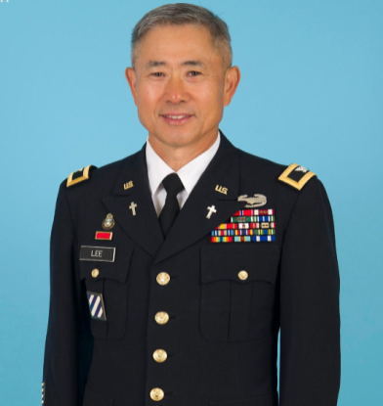
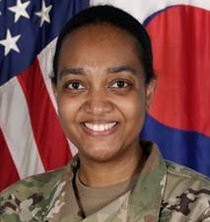
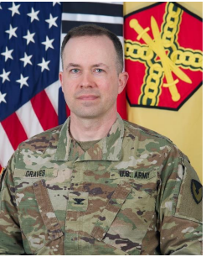
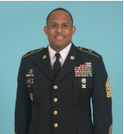
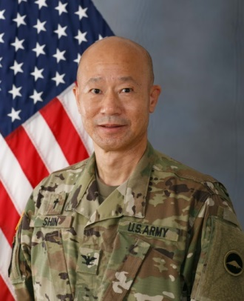
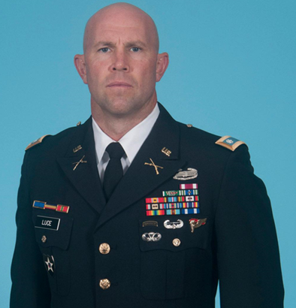
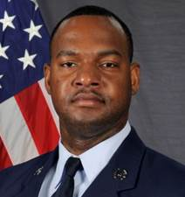
한반도평화메달 THE ORDER OF PEACE KOREA MEDAL
오늘 수상자들께 수여해 드린 한반도평화메달은, 6.25 한국전쟁의 상징이자 한반도 분단의 현장인 DMZ 녹슨 철조망과 6.25 한국전쟁 참전용사들의 넋이 깃들어 있는 전쟁 당시에 사용되어졌던 탄피 등을 녹여 제작하였다. 메달의 목걸이는 한국전쟁 당시 남북양측 참전국과 전후 대한민국 복구사업을 지원했던 국가들의 국기를 이미지화 하여 전쟁당사자들간의 화해와 평화를 기원함과 동시에 전후 지원국들에 대한 감사의 뜻을 표현하였다.
The Peace Korea Medal awarded to the winners today was made by melting the DMZ rusty barbed wire, which is a symbol of the Korean War and the field of the division of the Korean Peninsula, and by melting the casings used during the war in which the soul of the Korean War Veterans were enthralled. The necklace on the medal imaged the national flags of the countries that participated in the war between the two Koreas during the Korean War and the countries that supported the post-war restoration project of the Republic of Korea.
주한유엔사(UNCㆍ한미연합사(CFC) ㆍ주한미군사(USFK)
제6차 2022한반도평화메달 수상자
The 6th WINNER OF THE ORDER OF PEACE KOREA MEDAL 2022
COL(대령)
Acton Kilby
UNC
LTC(캐나다/중령)
Paul J. Payne
UNC
WO(영국/준위)
Kirsten Gunn
UNC
CSM(주임원사)
Walter Tagalicud
UNC/CFC/USFK
SGM(원사)
Ralph Martinez
HQDA
COL(대령)
Brian R. Davis
UNC/CFC/USFK
COL(대령)
Michelle Goyette
UNC/CFC/USFK
COL(대령)
Douglas Lougee
UNC/CFC/USFK
COL(대령)
Anne-Marie
Wiersgalla
1 SIG
CSM(주임원사)
Jay A. High
1 SIG
COL(대령)
Wade Germann
210 FAB
CSM(주임원사)
Kenneth Ball
210 FAB
COL(대령)
Jabari Miller
3-1 AD
CSM(주임원사)
Derrick Braud
3-1 AD
COL(대령)
Seth C. Graves
USAG-Humphreys
COL(대령)
Acton Kilby
UNC
CH(COL/대령)
Sun C. Lee
USAG-Humphreys
CH(COL/대령)
Steve Shin
USAJ
LTC(중령)
Rick R. Luce
UNCSB-JSA
MSgt(상사)
Porscha Prince
USFK
TSgt(상사)
Kevin Calamease
USFK

Slide 5
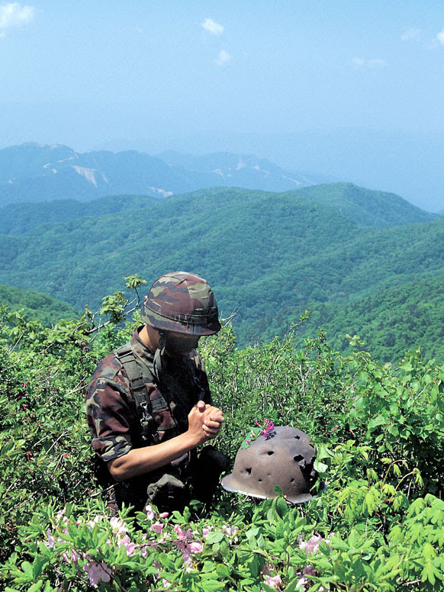
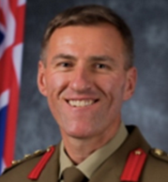



















제5차 2021한반도평화메달 수상자 The 5th WINNER OF THE PEACE KOREA MEDAL 2021
BG(호주/육군준장)
John N. Carey
UNC
COL(대령)
Acton Kilby
UNC
LTC(캐나다/중령)
Paul J. Payne
UNC
WO(영국/준위)
Kirsten Gunn
UNC
CSM(주임원사)
Walter Tagalicud
UNC/CFC/USFK
SGM(원사)
Ralph Martinez
HQDA
COL(대령)
Michelle Goyette
UNC/CFC/USFK
COL(대령)
Douglas Lougee
UNC/CFC/USFK
COL(대령)
Anne-Marie
Wiersgalla
1 SIG
CSM(주임원사)
Jay A. High
1 SIG
COL(대령)
Wade Germann
210 FAB
CSM(주임원사)
Kenneth Ball
210 FAB
COL(대령)
Jabari Miller
3-1 AD
CSM(주임원사)
Derrick Braud
3-1 AD
COL(대령)
Seth C. Graves
USAG-Humphreys
COL(대령)
Acton Kilby
UNC
CH(COL/대령)
Sun C. Lee
USAG-Humphreys
CH(COL/대령)
Steve Shin
USAJ
LTC(중령)
Rick R. Luce
UNCSB-JSA
MSgt(상사)
Porscha Prince
USFK
TSgt(상사)
Kevin Calamease
USFK
제4차 2021한반도평화메달 수상자 The 4th WINNER OF THE PEACE KOREA MEDAL 2021
제4차
The 4th
CH (COL)
BOWLUS, David A.
UNC/CFC/USFK Command Chaplain
CH (LTC)
CURLIN, David P.
8th Army Deputy Command Chaplain
CH (LTC)
LESTER, James M.
USAG-Humphreys Deputy Garrison Chaplain
CH (LTC)
OPARA, Isaac M.
121 BAH
Chaplain
CH (LTC)
COBBAN, Terry D.
502 C로
Chaplain
CH (MAJ)
HAM, Chan
SOCKOR Command Chaplain
CH (MAJ)
DEAN, Eric O.
8th Army Ops Chaplain
CH (MAJ)
THOMPSON, Omari
2nd ID Deputy Division Chaplain
CH (MAJ)
CHUNG, Hwa S.
65th MED Brigade Chaplain
CH (MAJ)
KIM, Hyoseok
2nd CAB Brigade Chaplain
CH (MAJ)
YANQUOIWEST, Vivian K.
USAG-Humphreys Chaplain
MSG
EDMONDS, Yvette D.
UNC/CFC/USFK
Senior Enlisted Advisor
SMSgt
RIVERA, Oscar
7th AF Superintendent, Religious Affair
SFC
LANOZA, Marie V.
USAG-Yongsan Fund Manager/NCOIC
SFC
CHASE, Evan R.
USAG-Daegu
NCOIC
MSgt
BORRERO, Abner J.
51st FW Superintendent, Religious Affairs
SSgt
GUY, Shantwiauna C.
UNC/CFC/USFK
Religious Affairs Airman
SSG
WASHEK, Christina
2nd CAB
NCOIC
SSG
ANTONIO-OROBIA, Ivy B.
8th Army IMO/
Ops NCO
SSG
BRANDON, Kendra
501st MI Brigade NCOIC

Slide 6





제9회 2021한반도통일공헌대상 수상자
에드윈 퓰너 박사 명예학위 수여식
(헤리티지재단 설립자)
(국제정치학 박사)
The Conferment Ceremony of Honorary Doctorate
in International Political Science on Dr. Edwin J. Feulner,
Founder of The Heritage Foundation
일시: 2022. 07. 15(금) 2:00pm July 15, 2022 / 2:00pm
장소: 단국대학교 Dankook University
개식 ---------------------------------------- 사회자
국민의례 ------- Bar. 고성진(애국가), Sop.조현애(미국국가) -------- 다같이
공적개요 낭독 ---------------------------------- 교무처장
학위 수여 ------------------------ --------- 총장, 대학원장
꽃다발 증정 ------------------------------- 단국대 학생대표
사, 우리민족교류협회 대표
축사 ---------- 사, 우리민족교류협회 총재 / 여의도순복음교회 담임목사 이영훈
전, 부총리 겸 교육부장관 황우여
전, 농림부장관 김영진
수위자 답사 ----------------- 미국 헤리티지재단 설립자 에드윈 퓰러
폐식 ---------------------------------------- 사회자
Processional------------------------------- Master of Ceremonies
Salutation to the National Flags------------------------- All Attendees
Introduction of Achievements ------ Associate Vice President for Academic Affairs
Conferring of Doctorate ------------------ President of Dankook University
Dean of the Graduate School
Presentation of Bouquets --------- Student Representatives of Dankook University
President of The Korean Informational Association, Inc.
Congratulatory Address ------------------------ Rev. Lee, Younghoon
Former Minister of Education & Deputy Prime Minister Hwang, Woo Yeo
Former Minister of Agriculture and Forestry Kim, Young Jin
Acceptance Address --------------------------- Dr. Edwin J. Feulner
Founder of The Heritage Foundation
Recessional ------------------------------- Master of Ceremonies
헤리티지재단 설립자 에드윈 퓰러 박사는 1941년 미국 일리노이주 시카고에서 태어났다. 유년시절 한국전쟁에서 전사한 미군 장병들의 소식을 접하면서 한국에 관심을 가지기 시작하였고 1971년 한국을 처음으로 방문하였다. 1973년 미국의회 보좌관시절에 동료인 폴 웨이리치와 함께 미국의 대표적 보수 두뇌집단인 헤리티지재단을 설립하여 1977년부터 2013년까지 이사장을 맡으며 이 조직을 미국 최고 수준의 아이디어 뱅크로 끌어 올렸다. 헤리티지재단은 김정일일 사망 후 채 4시간도 지나지 않아 긴급 브리핑을 실시하는 등 북한과 관련해 가장 정통한 싱크탱크라는 평가를 받고 있다. 현재 헤리티지재단 이사장직에서 물러나 1982년 설립된 재단 산하 아시아연구센터 회장으로 활동하며, 언제나 한반도 문제에 매우 우호적인 입장에서 한반도 평화통일 기반조성에 크게 기여해 왔다.
이에 지난 2021년 제9회 한반도통일공헌대상을 수상하였고, 그 공로로 금번 방한기간에 한국 최초의 4년제 사학재단인 단국대학교에서 명예 국제정치학박사 학위를 수여했다.
미국 헤리티지재단 설립자
에드윈 퓰러 박사
Dr. Edwin J. Feulner

Slide 7


제10회 2022 한반도통일공헌대상
후보추천
총괄대상 I 특별공로상 I 분야별대상
2022년 09월 30일 까지
더불어 함께 만들어 가는
6. 시상내역: 총괄 대상, 특별공로상, 분야별 대상
- 총괄 대상: 상패, 메달, 상금, 도자기(달 항아리)
등을 수여함과 동시에 명예박사학위를 수여함
- 특별공로상: 상패, 메달, 상금, 도자기(달 항아리)
- 분야별 대상: 상패, 메달
특별부상: 우리문화 보급차원에서 총괄대상과
특별공로상 수상자께는 부상으로 대한민국
명장 14호 무형문화재 한도요 서광수 도예가의
달 항아리 백자작품을 드리고, 여성 수상자들 중
외국인들께는 사단법인 우리옷제대로입기협회
박창숙 회장의 한복작품을 특별부상으로 드림.
(상황에 따라 작가 및 작품 등이 변동될 수 있음)
7. 접수마감: 2022. 09. 30.
8. 접수방법: E-메일 / 21songkh@hanmail.net
팩스(FAX)/ (02)3672-1907
우편 / 서울특별시 종로구 대학로 19
(한국기독교회관 307호)
우편번호 03129
9. 문 의: (02)3676-2007
(010)3134-1094 / (010)5448-6266
(상패와 메달은 DMZ 철조망과 6.25전쟁 때
사용된 탄피 등을 녹여 특수합금으로 제작했음)
개 요
1. 상 명: 2022한반도통일공헌대상(大賞)
2. 수상대상: 국내외 각 분야에서 한반도 평화와
통일에 기여한 단체(기관) 또는 개인
3. 시상일시: 2022년 하반기
4. 시상장소: 국회의사당 귀빈홀(변동될 수 있음)
5. 시상분야: 총괄대상, 특별공로상,
정치분야 대상, 행정분야 대상, 국제분야 대상,
외교안보분야 대상, 교육분야 대상, 종교분야 대상,
경제산업분야 대상, 사회복지분야 대상, 언론분야
대상, 문화예술분야 대상, 시민사회분야 대상,
재외동포분야 대상 등
주최: 대한민국평화통일국민문화제 조직위원회
주관: 사단법인 우리민족교류협회 I 한미지도자 한반도평화포럼

Slide 8




















사단법인 우리민족교류협회
(Korean Informational Association, Inc.)는,
민족분단의 상처와 아픔을 넘어
평화와 통일을 만들어 가기 위한
국내외 동포들의 만남의 광장입니다.
A meeting square for Koreans
at home and abroad to create Peace
and Reunification beyond the wounds
and pains of national division.
1대 총재 강영훈
1990~2010
(21대 국무총리)
2대 총재 권영해
2011~2014
(30대 국방부장관)
3대 총재 김성호
2015~2018
(58대 법무부장관)
4대 총재 소강석
2019~2021
(새에덴교회 담임)
5대 총재 이영훈 2022~현재
(여의도순복음교회 담임)
명예총재 정의화
2015~현재
(19대 국회의장)
명예총재 정세균 2019~현재
(20대 국회의장)
대표고문 김삼환
2010~현재
(명성교회 원로목사)
법률고문 황우여 2019~현재
(전, 사회부총리)
1대 대표회장 피종진
1990~2002
(남서울교회 원로)
2대 대표회장 장희열
2003~2006
(순복음부평교회 원로)
3대 대표회장 소강석
2007~2010
(새엗덴교회 담임)
4대 대표회장 장충식
2011~2012
(단국대학교 이사장)
5대 대표회장 이영훈
2013~2016
(여의도순복음교회 담임)
6대 대표회장 오정현 2017~2019
(사랑의교회 담임)
7대 대표회장 최명우
2020~2021
(순복음강남교회 담임)
8대 대표회장 권오주
2022~현재
(지메이코리아 회장)
미,명예회장 카즈미르
2019~현재
(미,유대인협회 부회장)
서울시 종로구 대학로 19(한국기독교회관 307호) T. 02)3676-2007 F. 02)3672-1907
대한민국평화통일국민문화제 조직위원회
E-mail 21songkh@hanmail.net / www.korinf.com
지정기부금단체 후원계좌 : 국민은행 807701-00-013561(민교협)

